Slide 1
Storyboard
Fait par
Félix Poulin

Slide 2
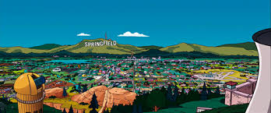
Grand Plan d'ensemble

Slide 3
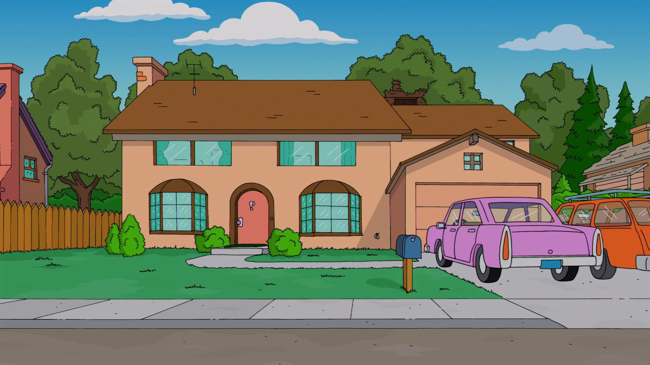
Plan d'ensemble

Slide 4
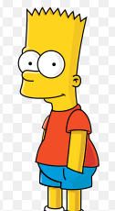
Plan moyen

Slide 5
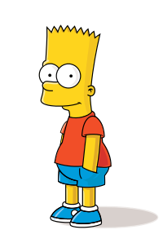
Plan pied

Slide 6
Plan Américain

Slide 7
Plan ceinture

Slide 8
Plan boste

Slide 9
Plan épaule

Slide 10
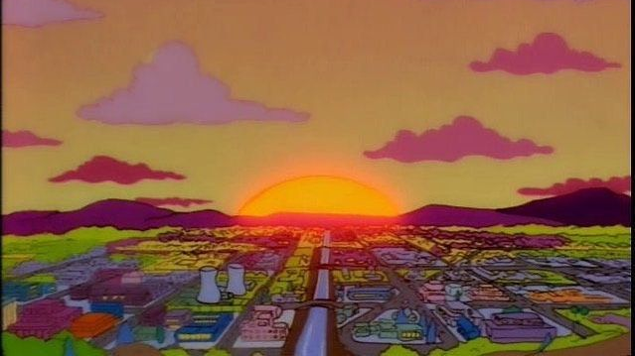
Plan tête

Slide 11
Extrême gros plan

